Slide 1
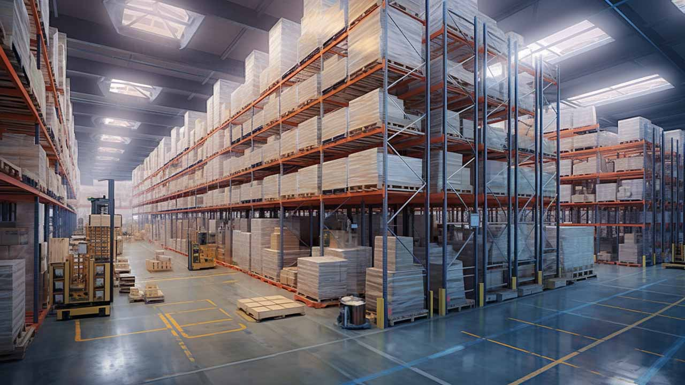
Складська нерухомість

Slide 2





Ключові значення за 2023
Пропозиція (м.кв.)
Орендна ставка*
20,9 млн
15,5 млн
17,4 млн
4,9$
4,2$
4,5$
2021
2022
2023
2021
2022
2023
Попит* (м.кв.)
Рівень вакантності*
20,7 млн
16,6 млн
17,8 млн
4,4%
3,6%
3,6%
2021
2022
2023
2021
2022
2023
**зміна відносно попереднього року
*Київська область

Slide 3
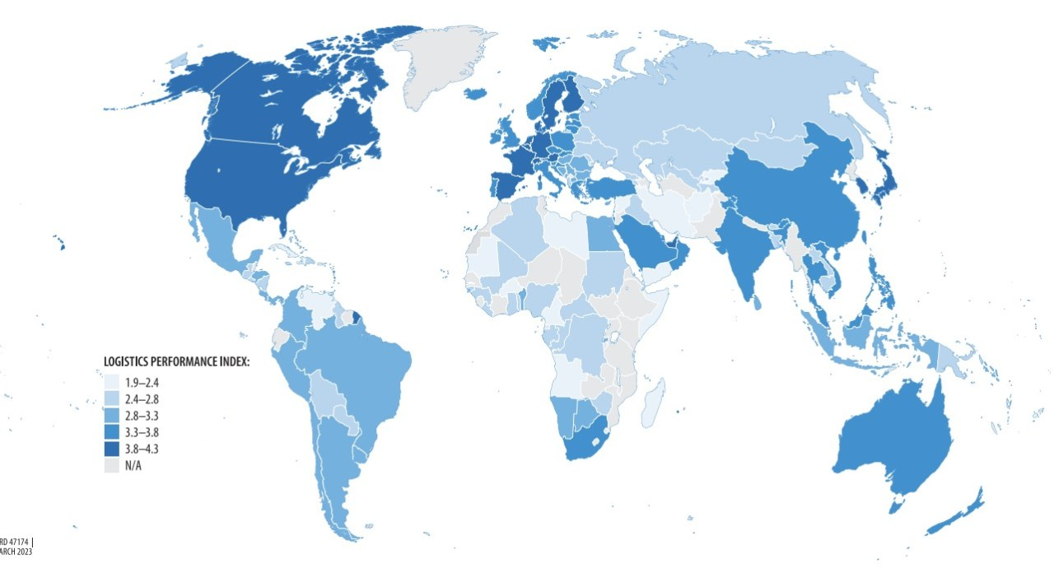
Індекс ефективності логістики
Індекс ефективності логістики
Україна займає 79 місце з 139 країн світу по ефективності логістики з 2,7 балу в 2023 році.
В порівнянні з попередніми роками якість логістики у світі покращилася, що пов'язується із збільшенням кількості країн із оцінкою більше 3,5 балів.
Показник нижче середнього демонструє відкриті можливості для зростання та розвитку логістичного сектору в Україні.
При проведені реформи митниці (створення електронної черги, та прискорення процедури проходження митного контролю для логістичних вантажів) та розвитку логістичної інфраструктури Україна може суттєво піднятися в рейтингу.
Основними стримуючими факторами є концентрація логістичної інфраструктури в окремих регіонах України, та низька якість більшості складських площ (клас С та D)
Оцінки України
Джерело: WorldBank

Slide 4
Розмір ринку, потенціал зростання (Україна)
Розмір ринку демонструється через загальний обсяг площ наявних на території України. Їх кількість недостатня так як рівень вакантності знаходиться на досить низькому рівні. В перспективі зростання якісних об'єктів, без суттєвого впливу на рівень конкуренції може збільшитися на 10-20% більше від прогнозованих показників. При цьому рівень вакантності буде знаходиться на оптимальному рівні 10-15%.
Розмір ринку протягом останніх 12 років демонструє стабільну динаміку пропозиції. Це можна зв'язати з розвитком бізнесу в Україні, впровадження світових тенденцій, розвиток інфраструктури, побудову торгівельних відносин з іншими країнами та впровадження іноземного досвіду. По динаміці пропозиції складських комплексів можливо відстежувати розвиток основних індустрій. Корекція відбувалася в 2014 та 2022 роках через військові дії та окупації окремих регіонів України з існуючими складськими приміщеннями та бізнесом який створював попит.
Джерело: аналіз NAI Ukraine
Джерело: аналіз NAI Ukraine

Slide 5
Порівняння України з Польшею з точки зору інвестиційного потенціалу
Джерело: Euromonitor, Statista, аналіз NAI Ukraine
Джерело: Statista, аналіз NAI Ukraine
Ринок складської нерухомості Польщі набагато розвиненіший та стабільніший ніж ринок України, що демонструють ці графіки.
В співвідношенні складських площ до загальної території країни графік демонстрє, що в Польщі складські комплекси знаходяться в більш тісному співвідношенні в той час коли в Україні їх кількість ще недостатня для повного покриття території країни. Це є важливим в питанні логістичного покриття країни. В Україні присутня більш висока концентрація приміщень в окремих регіонах, в той час коли в Польщі більш менш збалансовано по всіх воєводствах (від 5% до 9%)
Загальні площі відносно ВВП демонструють що на 1 млн кв. м. приходиться приблизно 10% від ВВП України, це демонструє дефіцит площ. Для порівняння, в Польщі цей показник рівен 4%, що демонструє більш стабільний баланс між попитом та пропозицією.
Джерело: Euromonitor, аналіз NAI Ukraine

Slide 6
Рівень вакантності та ціни
Рівень вакантності складських приміщень знаходиться на низькому рівні. Навіть війна негативно не вплинула на цей сегмент комерційної нерухомості. Показник в 3,6% демонструє дефіцит якісних площ на території країни і нові обʼєкти не так активно вводяться в експлуатацію як зростає попит. В основному це повʼязано з тим що інвестори шукають конкретного гравця під якого проектувати приміщення, а приміщення спекулятивного характеру не характеризуються високим класом або великою площею.
В звʼязку з сутєєвим дефіцитом площ та високих ризиків на Сході попит активно зростав на Заході, що мало відображення на ціні. На окремі приміщення ціна зросла в два рази в порівнянні із довоєнним періодом. Проте рівень цін більш менш стабілізувався на ринку, що повʼязано із вводом нових обʼєктів в експлуатацію та зменшення тиску з боку орендарів.
Джерело: аналіз NAI Ukraine
Джерело: аналіз NAI Ukraine

Slide 7
Попит
Сухі склади найпоширеніший тип нерухомості на території України через високий попит, набагато нижчий поріг інвестування та обслуговування. Ці приміщення призначення для зберігання різних видів товарів без особливих умов до зберігання. В основному ці склади утеплені, мають вентиляційну систему там обігрів приміщення до базового рівня температури.
Найбільший рівень попиту займає важка промисловість (машинобудування, металообробка та інше). Основними причиною такого попиту є:
продукція займає багато місця (наприклад верстати, труби та інше)
збільшився обсяг імпорту та експорту із заходом та перебудова ланцюгів постачання
релокація бізнесу
В основному орендують класи В та С
Джерело: аналіз NAI Ukraine
Рітейл, FMCG та E-commerce можна об'єднати в одну групу за попитом через певну схожість продукції, метод її реалізації, та вимоги до складів. Дана категорія орендує всі категорії склади в залежності від потреб, проте в основному це класи А та В.
Логістика останній великий гравець на ринку, проте логістичні компанії будують складські комплекси як під власні потреби так і під спекуляцію на ринку, тому їх роль дуже важлива. В основному фокус йде на класи А та В.
Джерело: аналіз NAI Ukraine

Slide 8
Перспективні області із зростанням попиту
Карта областей із потенціалом зростання попиту в майбутньому
На карті проілюстровано регіони де потенційно може зрости попит на складські приміщення. Оцінка було зроблена з оцінкою через:
  -логістичну привабливість регіону
  -заявлені нові пункти пропуску та будівництво міжнародних доріг
  -анонсовані проекти будівництва заводів
  -суміжність с країнами ЄС
  -вихід до моря/Дунаю
  -кількість релокованого бізнесу та населення
  -логістична привабливість регіону при завершенні війни та початку відбудови Сходу
Більше всього сьогодні є необхідність в складських комплексах А, та В категорії. Вони активно орендуються в Київській, Львівській, Одеській та Дніпропетровській областях. Цей фокус в основному повʼязаний із логістичною складовою та бізнес активністю. Проте попит в перспективі може бути трохи зміщенний з цих регіонів до Житомирської, Ужгородської, Луцької Чернівецької та Івано-Франківської областей. Це повʼязано з запланованим відкриттям нових пропускних пунктів з Польщею Угорщиною та Румунією.
Джерело: оцінка NAI Ukraine

Slide 9
Висновки
В Україні високий попит на логістичну, складську та індустріальну нерухомість
Інвестиційний потенціал в Україні набагато більший ніж в Польщі. Ринок України знаходиться приблизно на тому ж рівні ровзитку як ринок Польша в 2012 році.
Ринок логістики швидко адаптувався до воєнного часу
В Україні невистачає якісних площ класу А та В спекулятивного характеру.
Активний розвиток індустріальних парків може бути додатковим поштовхом для розвитку складської нерухомості
Анонсовані нові міжнародні коридори та запуск нових виробничих потужностей створять підстави для стимулювання будівництва складських комплексів в різних областях
Основним стримуючим фактором в інвестуванні в складські комплекси є термін окупності від 8 років.

